Slide 1
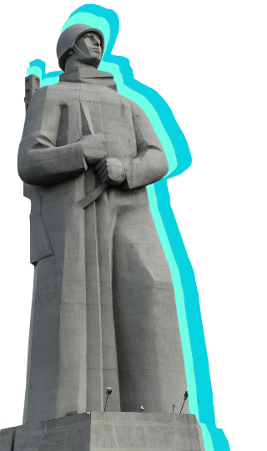

Будущее региона рождается здесь
и сейчас!
19 сентября 2025 год
#насевережить

Slide 2
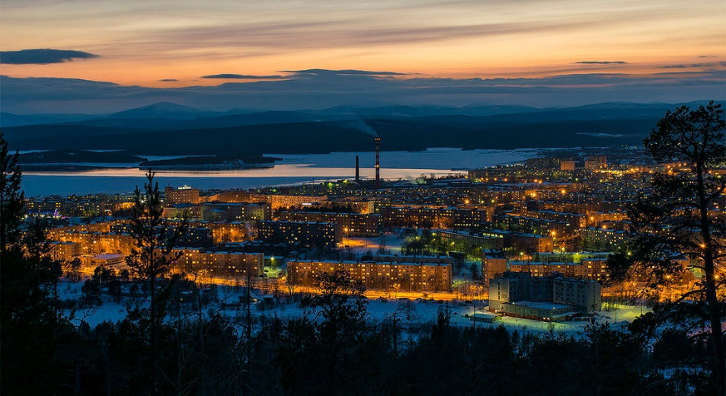
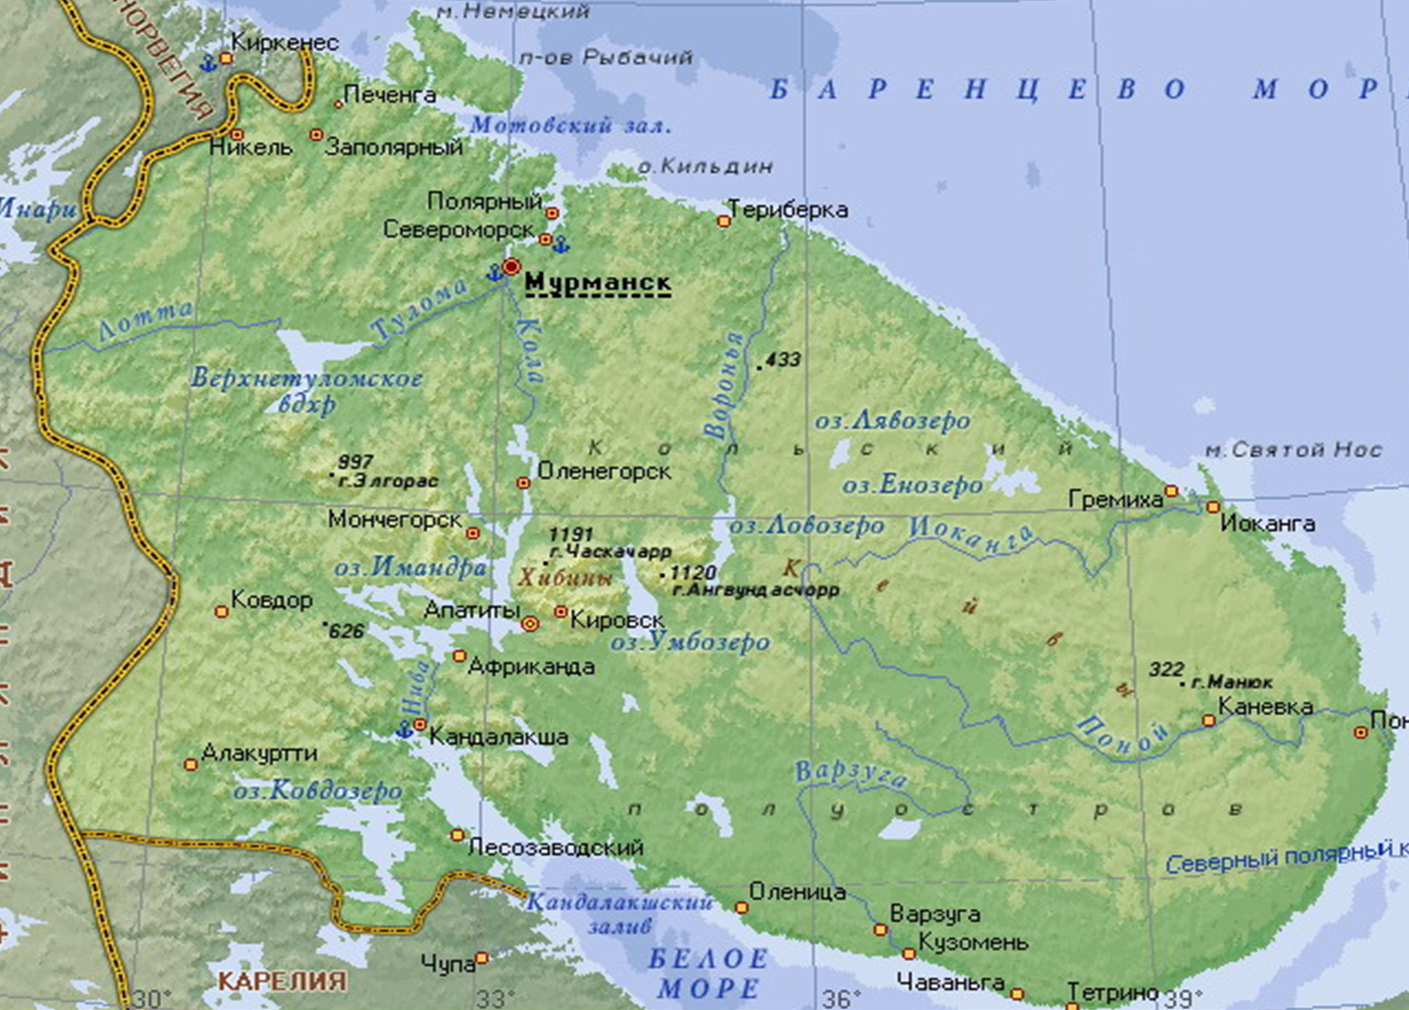
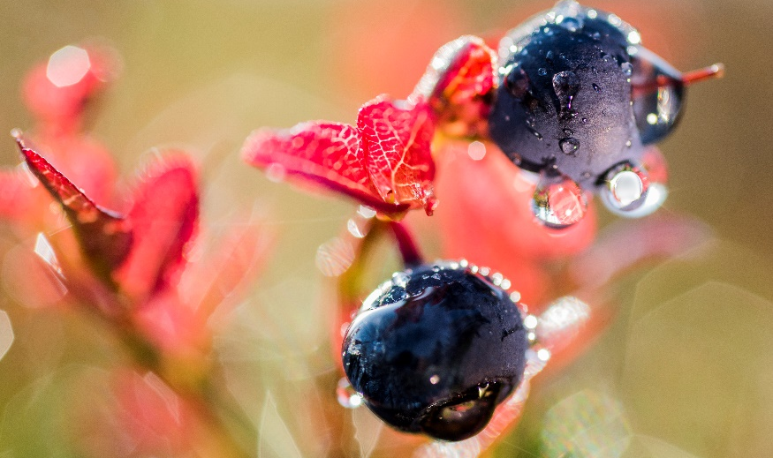
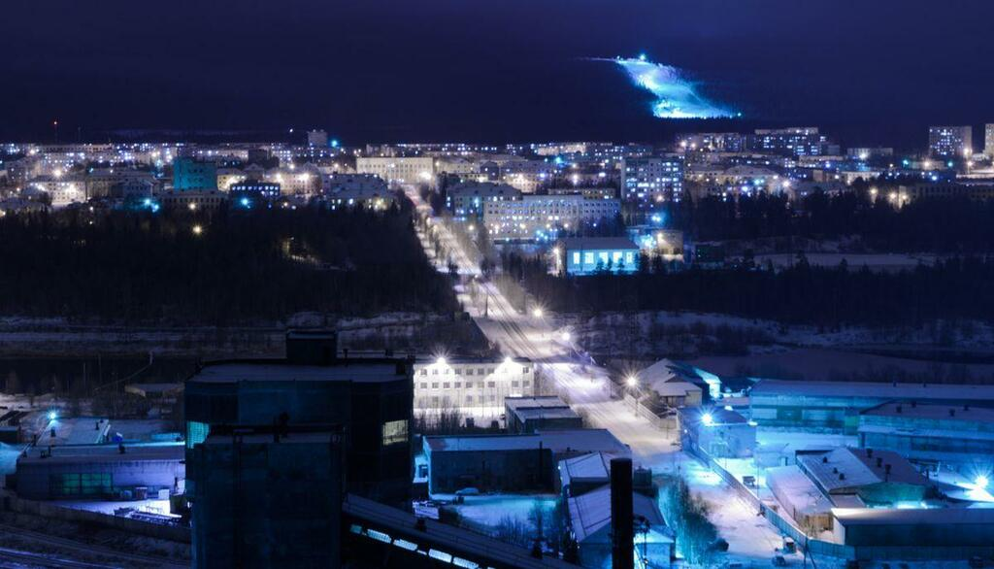
Будущее региона рождается здесь и сейчас!

Slide 3
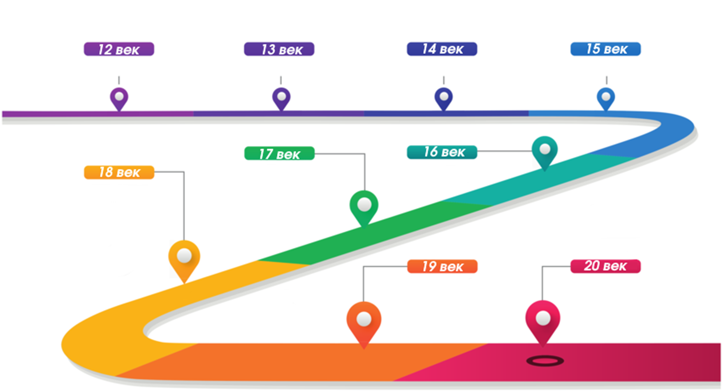
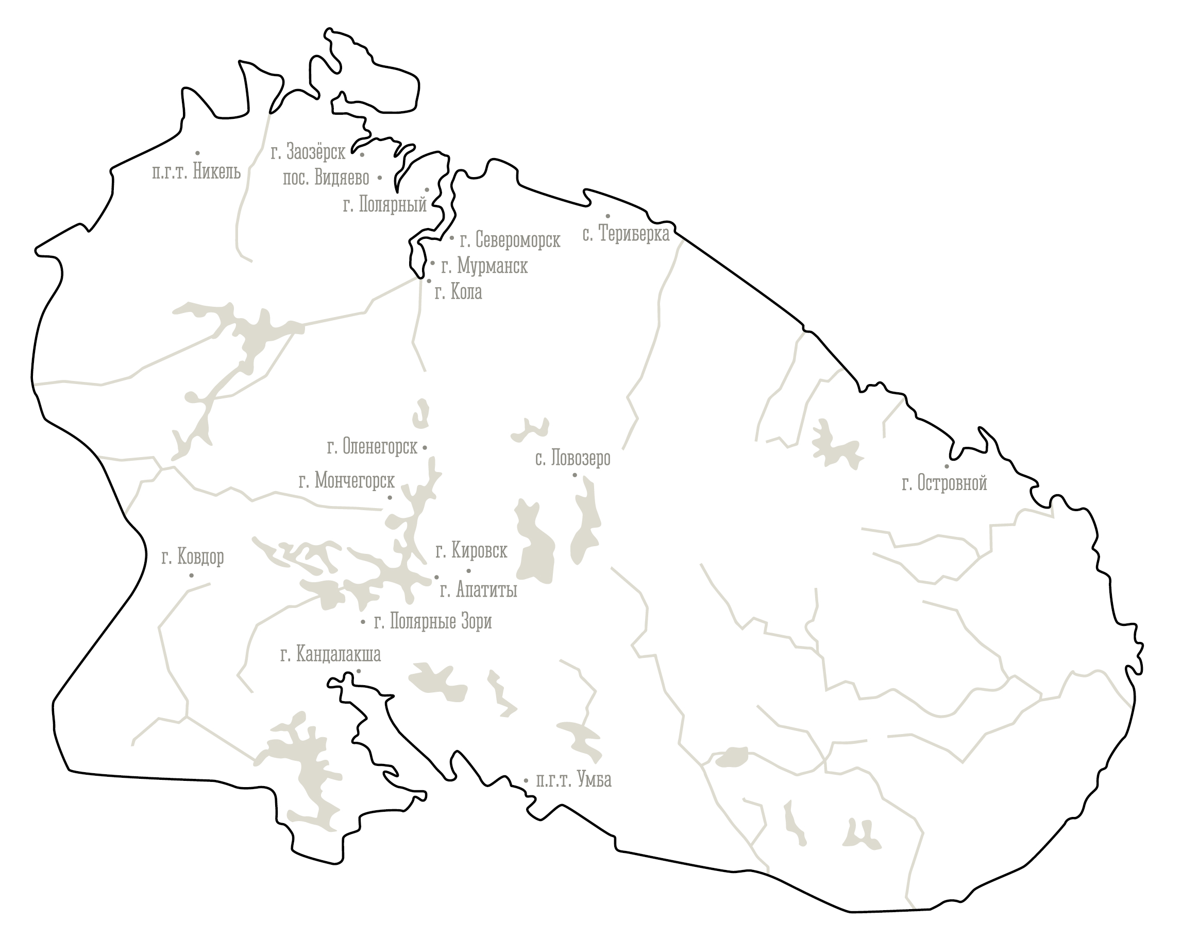

Будущее региона рождается здесь и сейчас!
1938 год

Slide 4

Будущее региона рождается здесь и сейчас!
 | Мурманская область | муниципалитет
Площадь | 144,9 тыс. км²
Население | 651 363 человек
Административный центр | город Мурманск
Гебр

Slide 5

Будущее региона рождается здесь и сейчас!
Видовое фото муниципалитета
Герб
муниципалитета
Видовое фото муниципалитета
Видовое фото муниципалитета

Slide 6
Регламент работы
  Организационный момент
  Представление результатов
  Работа
  в группах
  Подведение
  итогов
01:00
3:00
15:00
01:00

Slide 7

Будущее региона рождается здесь и сейчас!
Ключевые вопросы:
1) Что мы хотим сохранить для вас? (Какое место, традицию мы больше всего ценим сейчас?)
2) Чем в нашем населенном пункте мы гордимся сегодня?
3) Какие артефакты (предметы), характеризующие наш муниципалитет, можно «положить» в капсулу?
4) О чем мы мечтаем для нашего населенного пункта? (Что должно появиться или измениться к вашему времени?)
5) Сформулируйте вопрос, который вы бы хотели задать от будущих поколений себе, жителям 2025 года?

Slide 8
Будущее региона рождается здесь и сейчас!
Видовое фото муниципалитета
Видовое фото муниципалитета
Видовое фото муниципалитета
Видовое фото муниципалитета

Slide 9
Будущее региона рождается здесь
и сейчас!
19 сентября 2025 год
#насевережить

